Slide 1
ssm实验室课程管理系统
姓名：
学号：
专业：
指导教师：

Slide 2
课题研究背景
如今互联网发展迅猛，大量的信息都是通过网络这一渠道来传播，所以利用网络渠道来传播知识是非常有前景的。线上管理系统的主要目的是对实验室课程信息进行更有效的管理，光靠现有的管理方式是远远不够的，因此开发实验室课程管理系统是有必要的，这样能使用户通过实验室课程管理系统来弥补现有管理方式的不足，实验室课程管理系统在此同时也增加的不少知名度，其意义重大。
至今为止，时代的发展趋势一直指向的就是在网络上进行系统管理。这次我所设计的课题是实验室课程管理系统，正是Internet与用户的紧密关系的体现。由Internet表现出来的便捷，快速等诸多优势，已经使它成为社会各行各业，甚至是管理者工作，生活不可缺少的一个重要组成部分。
随着社会的发展线下管理的方式已经不可避免的显示出它在时间与空间等方面的局限性，线上管理迫切的需要打破这种局限性。在这种要求下，基于网络的管理系统产生了。它的出现不但解决了传统管理方式的缺点，而且给了用户更大的选择空间，促进了实验室课程的优化管理，有效的避免了实验室课程管理缭乱的局面。所以像实验室课程管理系统这种管理系统的发展壮大也是不可避免的。
实验室课程管理系统作为一种典型的管理系统也迅速的发展并深入人们的日常生活中，它使管理员足不出户就可以管理实验室课程信息等，最大化减缩了管理员的管理时间，提高了管理效率。
由此设计与开发一个实验室课程管理系统是非常有必要的，java语言是所有语言中的基础，学生学习好java语言才能去更深入的学习其它语言。java语言有以下特点：绘图能力强、可移植性、数据处理能力强，适于编写系统软件、三维和二维图形，还可以编写出动画的效果，所以它是一种高级语言。

Slide 3
课题研究意义
当前各企事业单位正在建立数字化管理系统，充分利用网络的有利资源，已经实现了办公无纸化的数字化建设。但是，目前很多实验室课程的管理体系并不完善，然而对于实验室课程来说，实验室课程管理系统是实验室课程管理不可缺少的部分，实验室课程能够为用户提供充足的信息和快捷的查询手段。
在现阶段的实验室课程管理工作中，实验室课程管理系统运用计算机完成数据收集、查询、修改和删除以及统计等工作，提高了管理者工作效率，避免了因信息量巨大，造成的人为错误．实验室课程作为新产品开发的先行者，那些先进的、优秀的技术往往会为实验室课程所率先采用，网络技术也不外如此，优秀的管理决策者一定会选择或者自主开发一个适合本实验室课程管理系统十分有意义。

Slide 4
本文的组织结构
本系统使用的是比较成熟的java技术和比较完善的MySQL数据库，将网络实验室课程管理系统可以更安全、技术性更强的满足系统所有信息的管理。
实验室课程主要实现了管理员、学生和教师三大模块。通过本实验室课程管理系统可以提高管理人员的工作效率，减少出错率，对于数据存储及查找有了更方便的操作。
对内容的介绍详细阐述如下：
第一章、绪论，介绍了研究课题选择的背景及意义和开发系统前期的工作做了详细的介绍。
第二章、引入技术知识，通过引入关键技术进行系统开发。
第三章、对系统进行分析，对系统开发的可行性，系统的流程以及功能进行了探讨。
第四章系统具体功能的设计，主要是实现管理员、学生和教师三种身份相应的模块，然后进行整合，分析其结构，然后设计，并进行相对应的数据库的构架与设计。
第五章是本系统的实现，也是系统的核心，主要介绍四种方式登录页面，包括管理员管理模块，学生功能模块，教师功能模块各异，页面清楚简洁，简单易懂。
最后是总结，主要是对本系统的总结和对后期的展望。

Slide 5
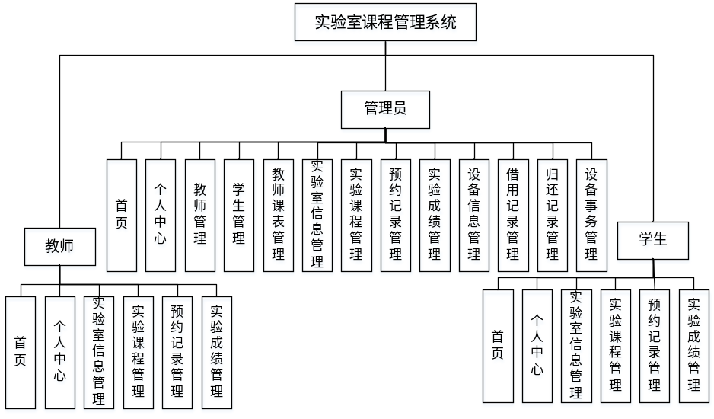
系统总体设计图

Slide 6
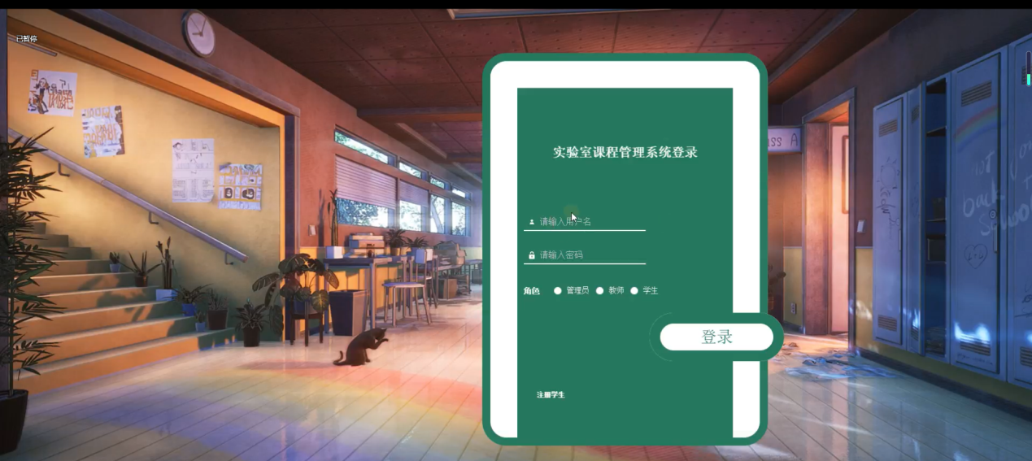
系统登录界面图

Slide 7
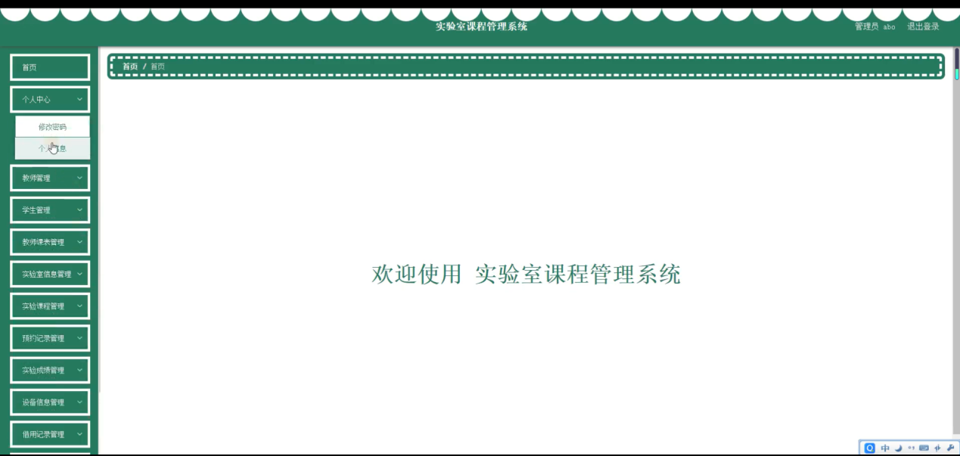
管理员功能界面图

Slide 8
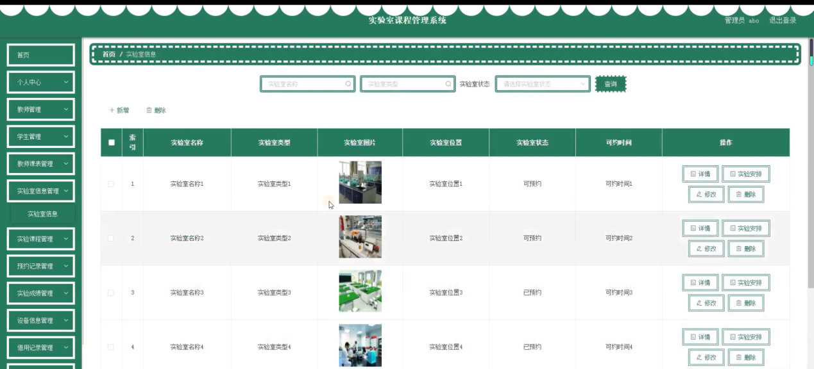
实验室信息管理界面图

Slide 9
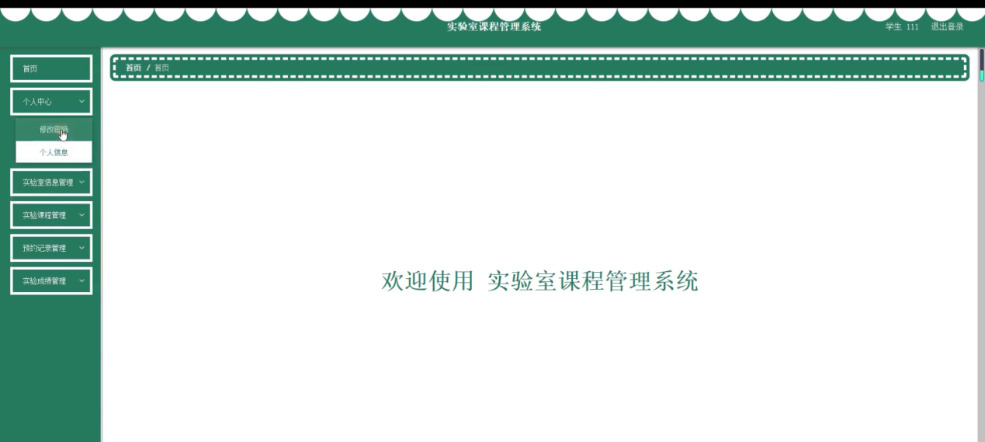
学生功能界面图

Slide 10
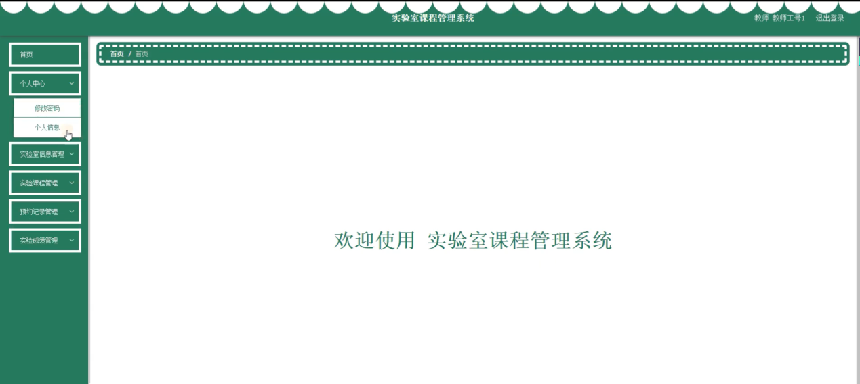
教师功能界面图

Slide 11
总结与展望
历经六个月左右的时间，本次的毕业设计已画上了句号。原本以为完成一个系统会很顺利，因为在之前课上，也曾动手操作过相关的模块编写，但当真正接触到一个完整的系统时，发现并没有想象地那么简单。首先，以前实践过的只是单独的模块，而这次，是一个庞大的系统，许多细节不容忽视，有时候稍不留意的一个小错误，会致使整个系统都运行不起来，而查找错误的过程又漫长且艰辛，这也正是经验不足所导致的。在整个系统开发过程中，也查阅了很多书籍和相关资料，这让我不但巩固了原本的知识，同时还学习到了一些新的知识，这让我受益匪浅。
此次系统从整体看来，已基本达到预期的设计目的，能够实现基本的功能，但相较于市场的一些优秀网站而言，还是有许多不足的地方。遗憾的是，由于时间的有限，已经不允许再投入更多的时间和精力进行研究开发。相信在以后的工作中，我会接触到更多相关的知识，会更丰富自身的经验，我希望到时能够在此基础上完成一个丰富完整的学习网站，这将对我有很大的意义。
通过这次的毕业设计，我学到了很多，除了学识方面的知识，在态度上也有了很大的转变，细心和耐心是整个开发过程中最重要的两件事。我也在跟随着系统的完善而成长，这次毕业设计考核地也不单单是所学的知识，也同样在衡量着面对困难时的态度。

